Slide 1
Points-Supervised Fundus Vessel Segmentation via Shape Priors and Contrastive Learning
IEEE TRANSACTIONS ON MEDICAL IMAGING,
DECEMBER 2025

Slide 2

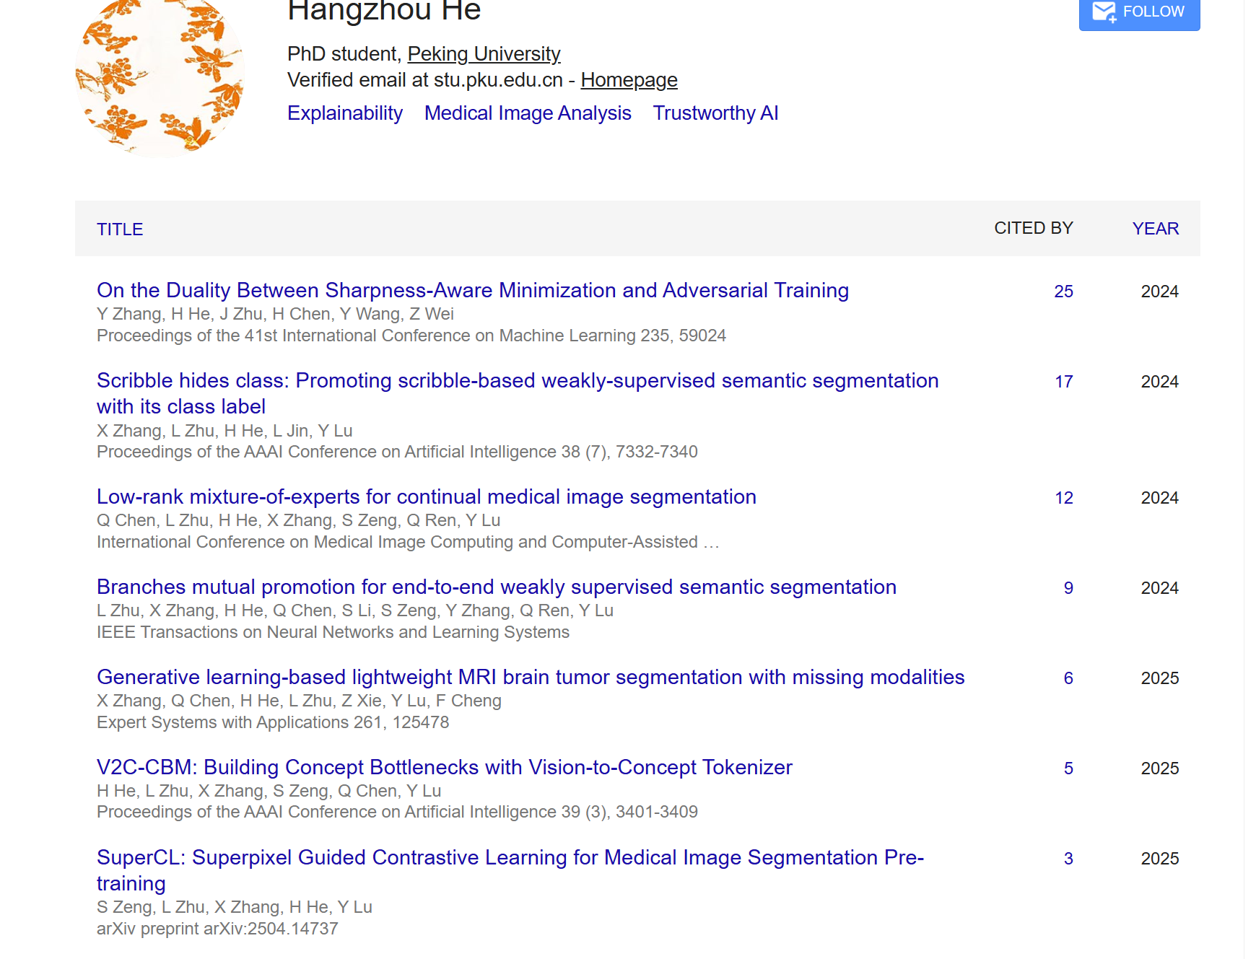
01 作者

Slide 3
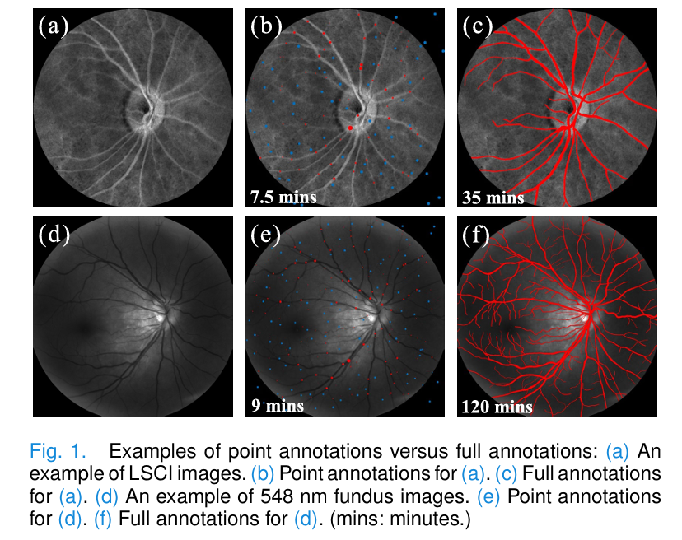
02 问题导入
1. 标注成本高昂
全监督分割依赖大量像素级标注，单张图像的标注通常需 35-120 分钟 。为此可引入点监督 ，标注时间缩短至 7-9 分钟。
2. 点监督信息稀疏
缺乏形状信息 ：点无法提供血管的宽度和连通性 。
伪标签噪声 ：现有方法易产生假阳性预测 。特征难区分：低对比度区域难以提取判别性特征 。

Slide 4
02 问题导入
针对以上问题给出本文解决方案
PVN (基于形状先验与对比学习的点监督血管分割网络)
基于形状先验的软监督：利用点激活图估计血管面积
像素与区域混合对比学习：结合像素级和区域级特征进行对比。
基于位置的权重策略：根据像素到标注点的距离赋予不同权重

Slide 5
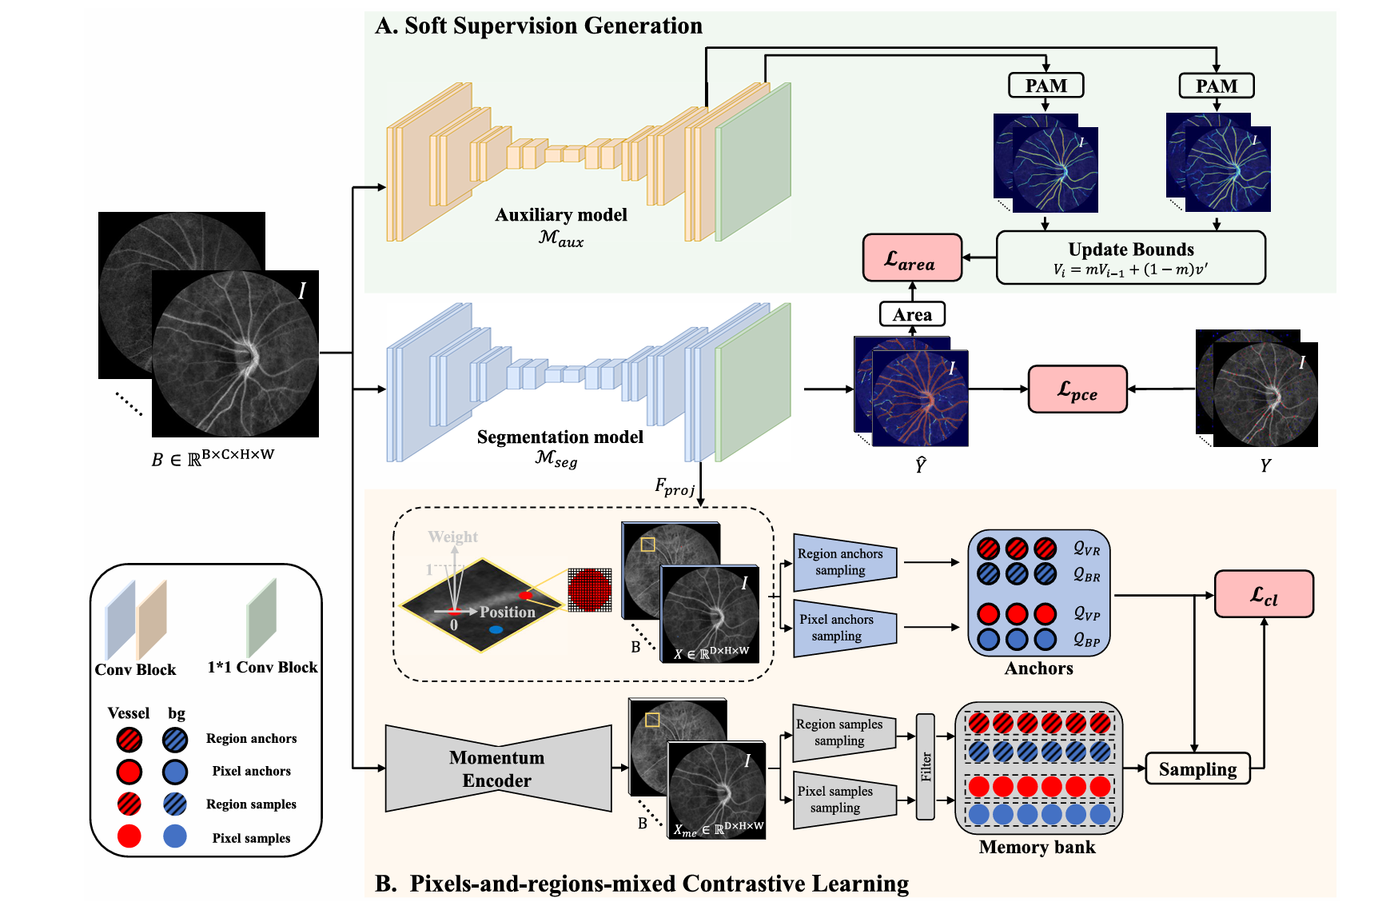
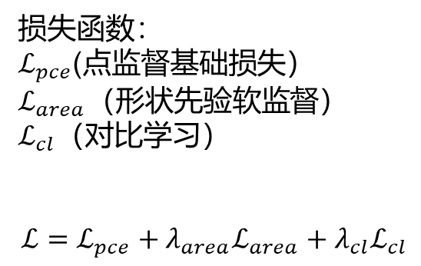
03 总框架
损失函数：
$ℒ_{pce}$(点监督基础损失）
$ℒ_{area}$（形状先验软监督）
$ℒ_{cl}$（对比学习）
$$ℒ=ℒ_{pce}+λ_{area}ℒ_{area}+λ_{cl}ℒ_{cl}$$
推理阶段：仅使用主模型。

Slide 6
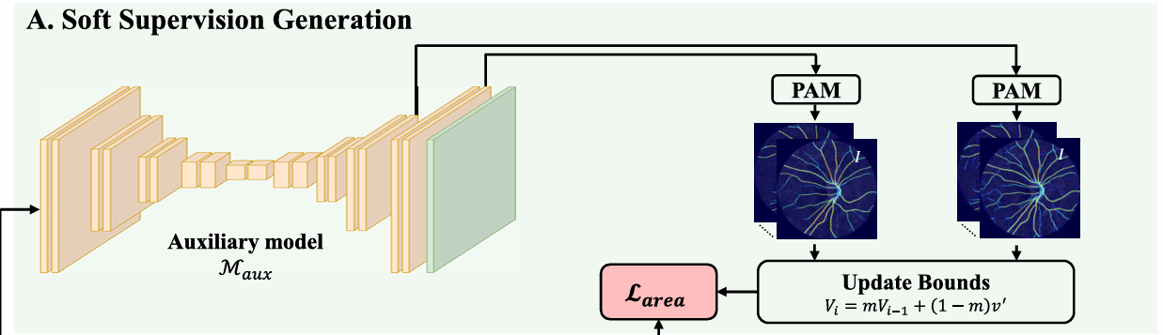
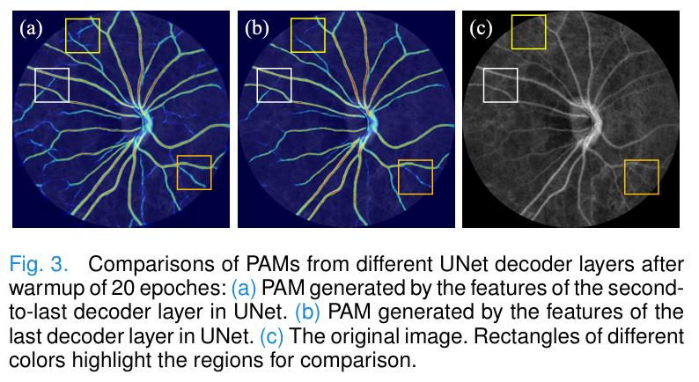
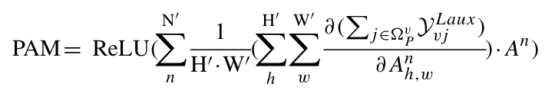
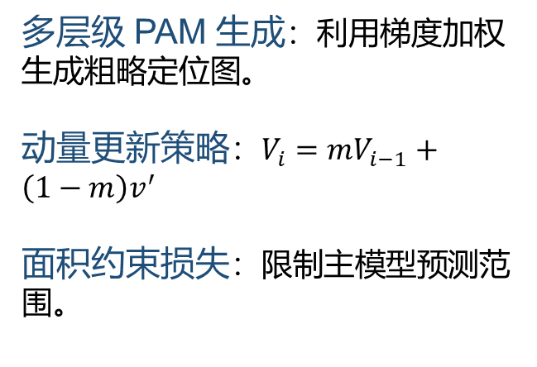
04 基于形状先验的软监督
多层级 PAM 生成：利用梯度加权生成粗略定位图。
动量更新策略：$V_{i}=mV_{i−1}+\left(1−m\right)v^{′}$
面积约束损失：限制主模型预测范围。

Slide 7
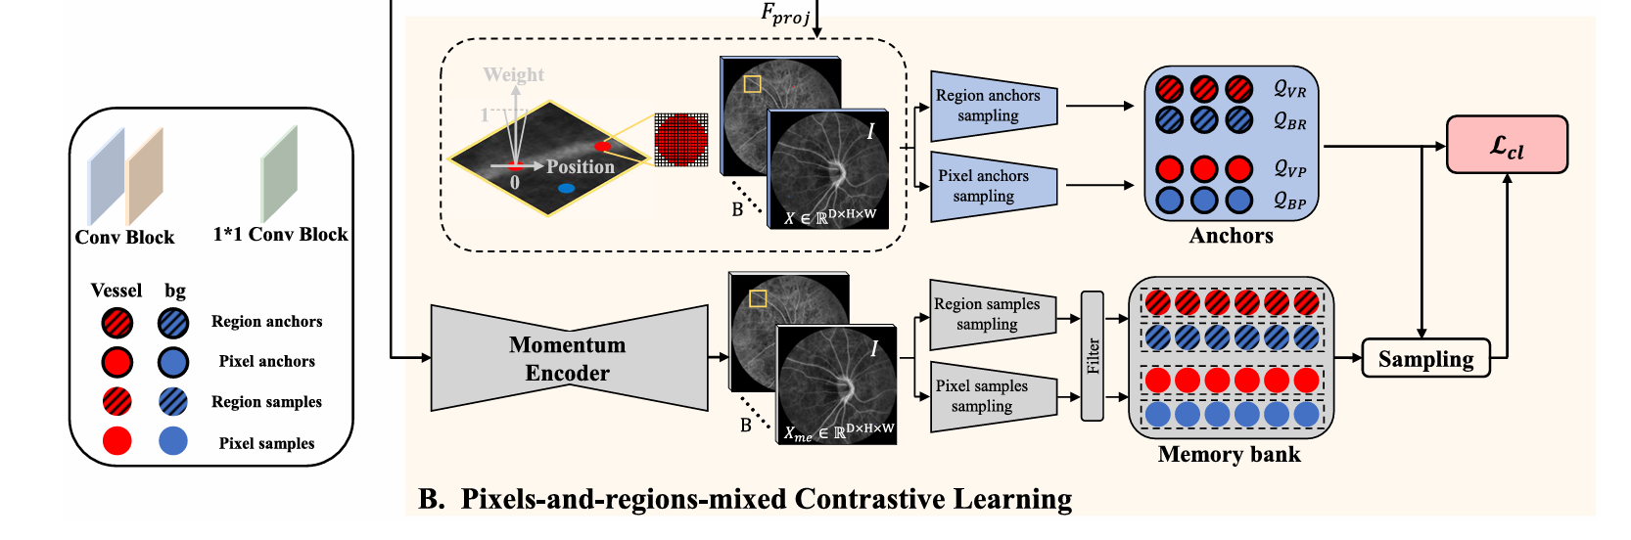
05 像素和区域混合对比学习
混合特征采样： 融合像素级细节与区域级语义，增强特征的抗噪能力。
动态记忆库： 存储海量历史特征，丰富样本多样性。
难例挖掘策略： 引入位置权重，强化边缘监督。

Slide 8
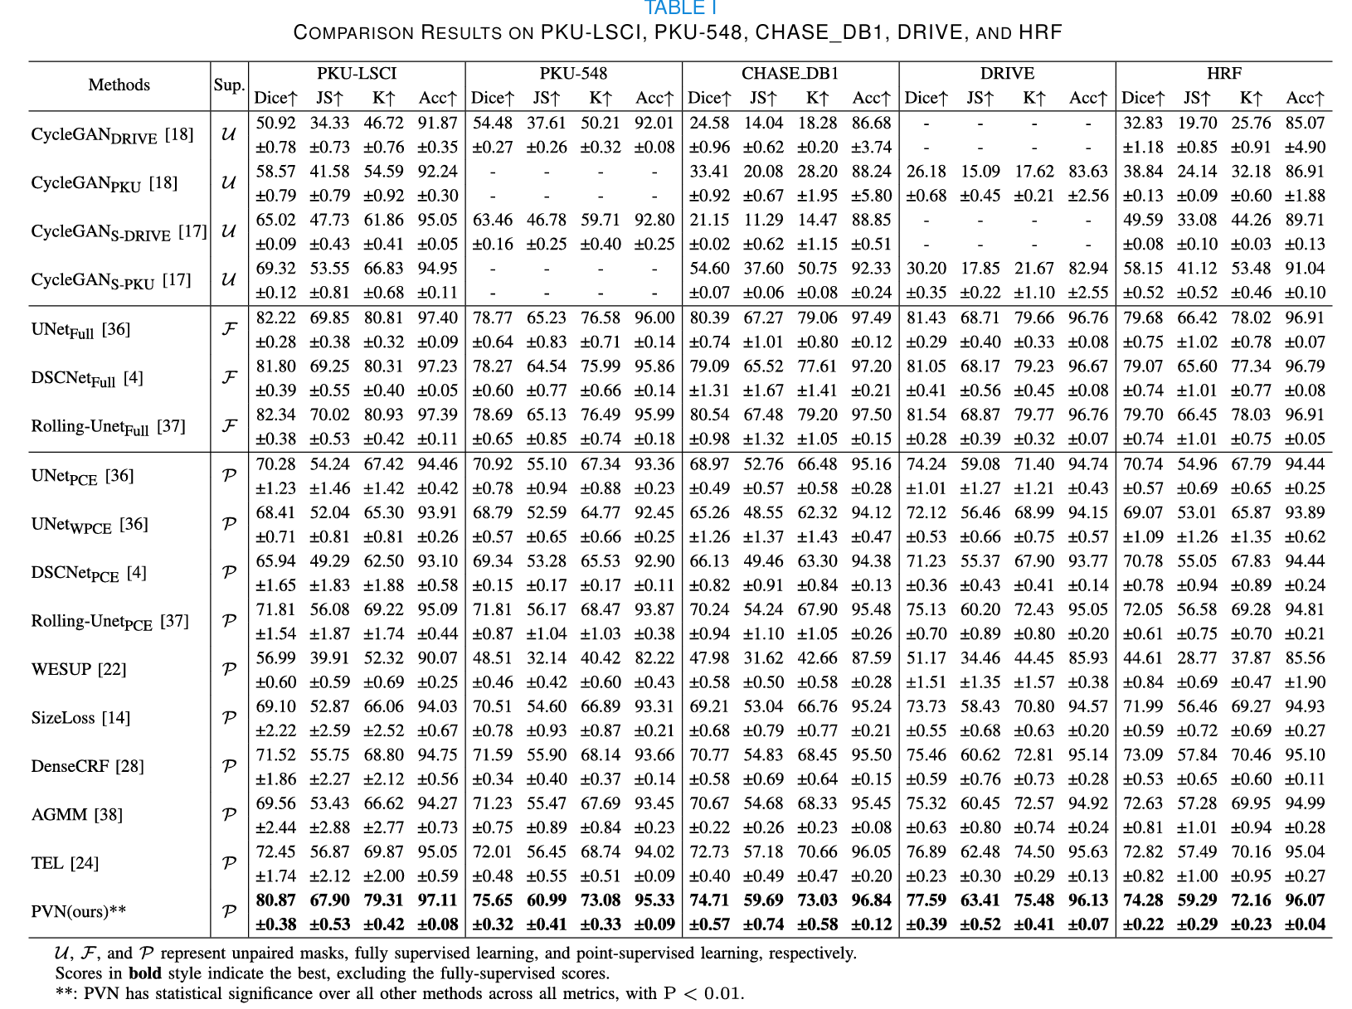
06 实验部分（主试验）

Slide 9
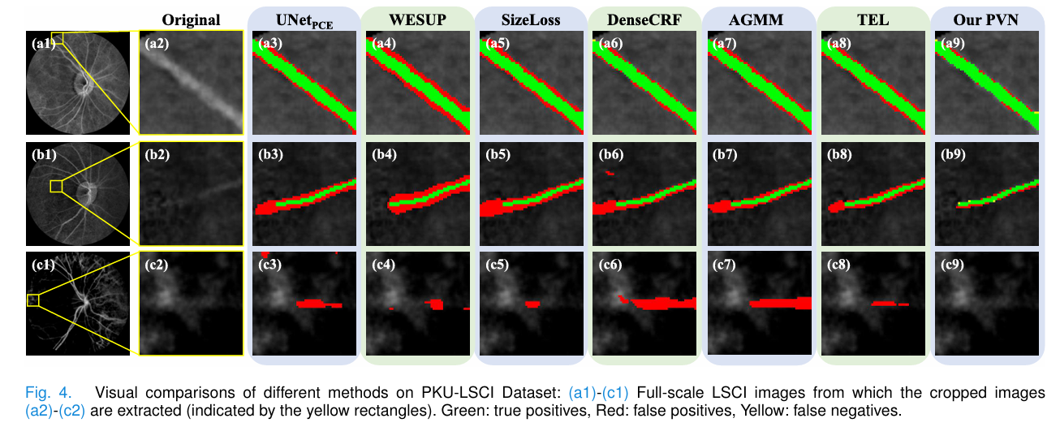
06 实验部分（可视化）

Slide 10
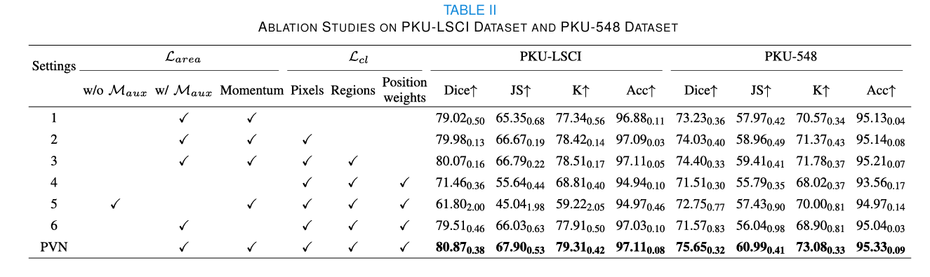
07 消融实验

Slide 11
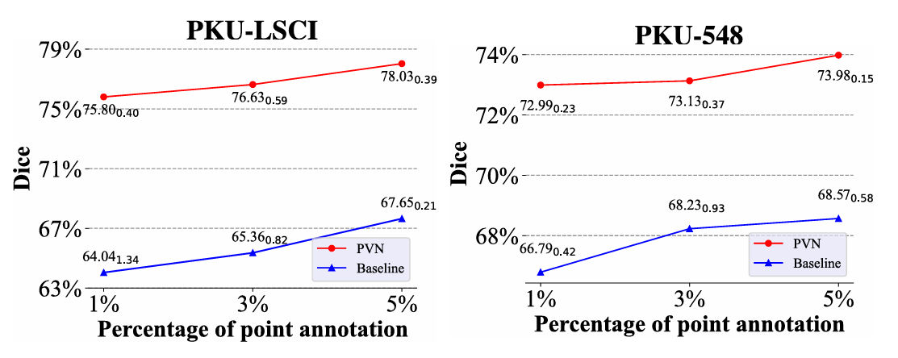
08 鲁棒性分析

Slide 12
09 总结
面对眼底血管分割中“标注成本高昂”与“弱监督信息匮乏”的问题，文章提出了一种“基于点监督的血管分割网络 (PVN)”，通过引入形状先验和对比学习的双重策略，有效解决了点标注场景下信息稀疏和特征难以区分的问题 。
首先，文章引入了基于形状先验的软监督机制解决标注信息缺失问题。模型利用辅助网络生成的点激活图 (PAM) 来动态估计血管区域面积。这种面积估计作为一种“软监督”约束，迫使分割结果符合血管的几何先验。
其次，为了提升特征的鉴别力，文章设计了像素与区域混合的对比学习模块。 针对稀疏点监督下模型难以区分低对比度血管与背景的问题，该模块不仅对比像素级特征，还引入了区域级特征，并结合位置权重来重点关注血管边缘。这不仅增强了特征空间的类间差异，还显著提升了模型对微细血管和边缘区域的分割精度

Slide 13
请老师同学批评指正！

